Slide 1

R básico
UNIVERSIDADE FEDERAL DO OESTE DO PARÁ
CAMPUS UNIVERSITÁRIO DE MONTE ALEGRE
Título do projeto: Monitoria de Ciência de Dados para a Aquicultura 4.0
Docente orientador: Carlos Antônio Zarzar
Discente: Gabriel Rodrigues da Silva
MONTE ALEGRE - PA

Slide 2

O que é R?
Podemos entender o R como um conjunto de pacotes e ferramentas estatísticas, que contém o necessário para a realização de diversas funções que facilitam sua utilização, desde a criação de simples rotinas até análises de dados complexas, com visualizações bem acabadas.

Slide 3
Alguns motivos para aprender-se R:
É completamente gratuito e de livre distribuição;
Curva de aprendizado bastante amigável, sendo muito fácil de se aprender;
Enorme quantidade de tutoriais e ajuda disponíveis gratuitamente na internet;
É excelente para criar rotinas e sistematizar tarefas repetitivas;
Amplamente utilizado pela comunidade acadêmica e pelo mercado;
Quantidade enorme de pacotes, para diversos tipos de necessidades;
Ótima ferramenta para criar relatórios e gráficos.

Slide 4

O que é Rstudio?
Entenda o RStudio como uma interface gráfica com diversas funcionalidades que melhoram ainda mais o uso e aprendizado do R. Na prática, o RStudio facilita muito o dia a dia de trabalho.

Slide 5
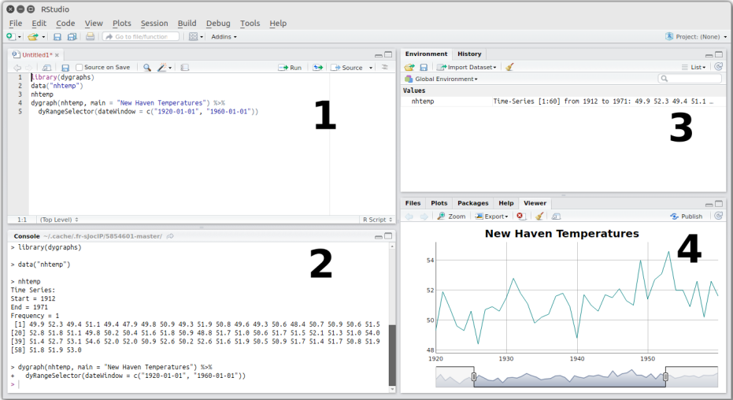
3- Environment e History
1- Editor de código (scripts)
2- Console
4- Files, Plots, Packages, Help e Viewer.

Slide 6
1. Editor de Código: No editor de código, você poderá escrever e editar os scripts. Script nada mais é do que uma sequência de comandos/ordens que serão executados em sequência pelo R. O editor do RStudio oferece facilidades como organização dos comandos, “auto-complete” de comandos.
2. Console: É no console que o R mostrará a maioria dos resultados dos comandos. Também é possível escrever os comandos diretamente no console, sem o uso do editor de código. É muito utilizado para testes e experimentos rápidos. Um uso rápido do console é, por exemplo, chamar a ajuda do R usando o comando “?”.
3. Environment e History: No Environment ficarão guardados todos os objetos que forem criados na sessão do R. Entenda sessão como o espaço de tempo entre o momento em que você inicia o R e o momento em que finaliza. Neste período, tudo que você faz usa memória RAM e o processador do computador. E na aba History, como você deve imaginar, o RStudio cria um histórico de comandos utilizados.
4. Files, Plots, Packages, Help e Viewer: Nesta janela, estão várias funcionalidades do RStudio. Na aba Files, você terá uma navegação de arquivos do seu computador. Também será possível definir o diretório de trabalho, ou seja, o R entende o seu diretório de trabalho como ponto de partida para localizar arquivos que sejam chamados no script.

Slide 7
4.1 Aba Plots: A aba Plots trará os gráficos gerados, possibilitando a exportação para alguns formatos diferentes, como .png e .pdf.
4.2 Aba Packages: Em Packages estão listados os pacotes instalados. Você pode verificar quais estão carregados e, caso necessário, poderá carregar algum pacote necessário para a sua análise. Também é possível instalar e atualizar pacotes. Novamente, tudo isto é possível fazer diretamente no código.
4.3 Aba Help: O nome já diz tudo. Esta aba será bastante utilizada por você. Saber usar o help é fundamental para evitar desperdício de tempo. Os usuários de R, em geral, são bastante solícitos. Entretanto, uma olhadinha rápida no help pode evitar que você gaste “créditos” desnecessariamente.
4.4 Aba Viewer: Por fim, o Viewer. Esta funcionalidade é utilizada para visualizar-se localmente conteúdo web. O gráfico da figura está na aba Viewer porque é uma visualização em javascript, que pode ser adicionada a documentos html gerados usando o RMarkdown ou em aplicações web com suporte do Shiny.

Slide 8
Diretório de Trabalho
É onde os arquivos são salvos por padrão, a menos que especificado de outra forma. O diretório de trabalho é onde o R irá procurar por arquivos de script que você deseja executar e onde irá salvar arquivos de dados, gráficos e outros resultados, a menos que você especifique explicitamente um caminho diferente.
Você pode usar a função getwd() para obter o diretório de trabalho atual e setwd() para definir um diretório de trabalho diferente.

Slide 9
Console
O console é uma das quatro partes principais do RStudio. Lá é onde você vai digitar suas ordens (comandos) e também é onde o R vai “responder”. Para que o R possa interpretar corretamente, será necessário que você conheça a escrita correta dos comandos.
Olhando para o console, você verá o símbolo >. Este símbolo indica a linha onde você deve inserir os comandos.
Os comandos são executados com a ordem “enter”.

Slide 10
Scripts
Um "script" no programa R é um conjunto de instruções ou comandos escritos em linguagem R que são executados sequencialmente para realizar tarefas específicas. Esses scripts podem incluir operações matemáticas, manipulação de dados, criação de gráficos, análise estatística e muito mais.
Os scripts R são usados para automatizar tarefas e facilitar a reprodutibilidade das análises, permitindo que os usuários executem as mesmas operações em conjuntos de dados diferentes ou em momentos diferentes, seguindo o mesmo conjunto de instruções.
Os comandos são executados com a ordem “Ctrl + Enter”.

Slide 11
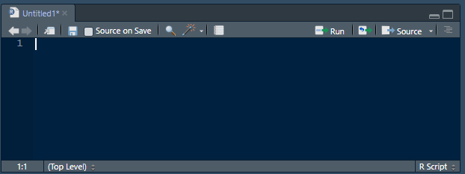
Os comandos também são executados clicando em “run”.
Usa-se “#” para fazer comentários no script.

Slide 12
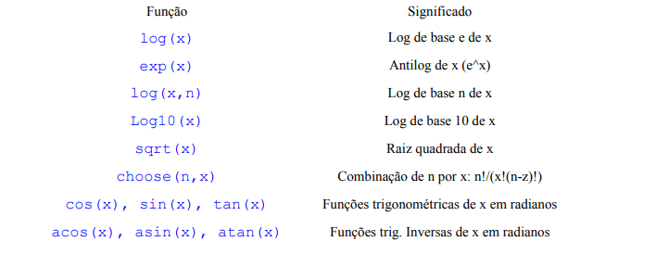
Uso do R
Você pode utilizar o R como uma calculadora;
A tabela abaixo mostra algumas operações possíveis de ser realizadas no R:

Slide 13
Criando funções
Uma das maiores vantagens do R é a facilidade para criação de novas funções. Uma função pode ser criada para executar diversas operações de modo automático e é programada (criada) com procedimentos algorítmicos (passos). Porém, ela pode ser usada também para executar uma tarefa simples.
Para criar uma função é necessário realizar a seguinte forma:

Slide 14
Vetores
O R pode trabalhar com vetores (objetos que armazenam mais de um valor).
A função c() é usada para criar um vetor a partir de seus argumentos.
Para gerar uma sequência de números inteiros usam-se os “ :”.

Slide 15


Função c():
Função “dois pontos”:

Slide 16
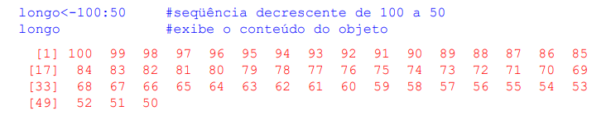
Se o vetor é muito longo e não "cabe" em uma linha o R vai usar as linhas seguintes para continuar imprimindo o vetor.

Slide 17
Matrizes
Uma matriz é uma estrutura de dados bidimensional em matemática e programação, composta por linhas e colunas. Cada elemento da matriz é identificado por sua posição única, referenciada por um par de índices (linha, coluna).
Usa-se a função: matrix()

Slide 18
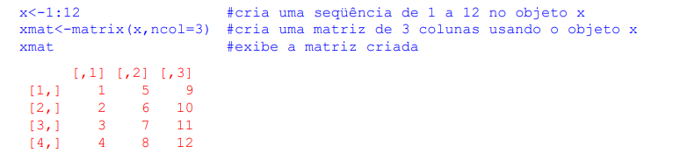
Exemplo:

Slide 19
Arrays
Matrizes multidimensionais são usadas em diversas áreas, como aprendizado de máquina, processamento de imagens, processamento de linguagem natural, física teórica e muitos outros campos onde os dados são naturalmente representados em múltiplas dimensões.
Por exemplo, em aprendizado profundo, imagens coloridas podem ser representadas como tensores tridimensionais (altura x largura x canais de cor), e sequências de texto podem ser representadas como tensores bidimensionais (tamanho da sequência x tamanho do vocabulário). Isso permite que algoritmos processem informações complexas e extraiam padrões em dados de alta dimensão.

Slide 20
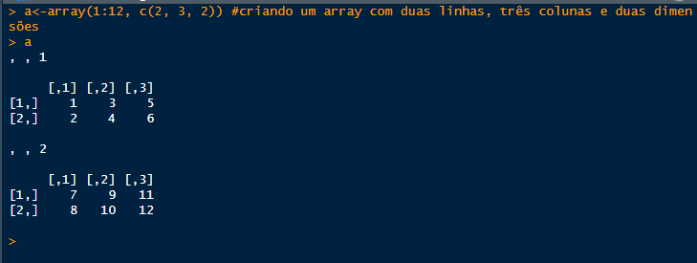
Exemplo:

Slide 21
Data.frame
Data.frames são muito parecidos com matrizes - eles têm linhas e colunas, e portanto duas dimensões. Entretanto, diferentemente de matrizes, cada coluna pode armazenar elementos de diferentes tipos. Por exemplo: a primeira coluna pode ser numérica enquanto a segunda pode ser constituída de caracteres.
Esses tipos de objetos são a melhor forma de se armazenar dados onde cada linha corresponde a uma unidade, indivíduo, ou pessoa, e cada coluna representa uma medida realizada em cada unidade, como dados provenientes de experimentos.

Slide 22
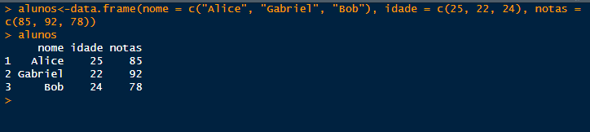
Exemplo:

Slide 23
Listas
Elas permitem combinar diferentes tipos de objetos em um mesmo objeto. Estas coisas podem ser vetores, matrizes, números e/ou caracteres e até mesmo outras listas.
Listas são construídas com a função list(). Quando você digita o nome de um objeto que é uma lista cada componente é mostrado com seu nome e valor. Cada um desses componentes da lista pode ser acessado individualmente por seu nome antecedido pelo símbolo “$”.
Pode-se ainda acessar cada elemento pelo seu número de ordem na lista utilizando colchetes duplos: “[[]]”.

Slide 24
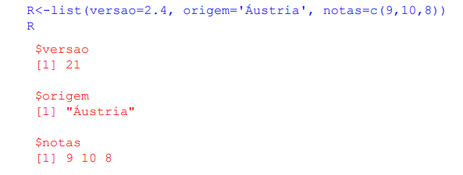
Exemplo 1

Slide 25
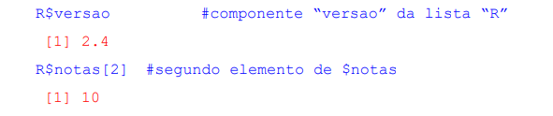
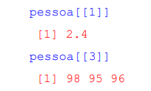
Usando $:
Usando [[]]:

Slide 26
Estruturas condicionais (if, else)
As estruturas condicionais "if" e "else" são blocos de código em programação que permitem que um programa tome decisões com base em condições. Eles ajudam o programa a escolher entre diferentes caminhos de execução, dependendo da condição ser verdadeira ou falsa.
"if" (se): O bloco "if" permite que você execute um trecho de código se uma condição especificada for verdadeira. Se a condição não for verdadeira, o código dentro do bloco "if" não será executado.
"else" (então): O bloco "else" é frequentemente usado em conjunto com o bloco "if". Ele permite que você execute um trecho de código quando a condição não for "if" para falsa. Se a condição no "if" for verdadeira, o bloco "else" não será executado.

Slide 27
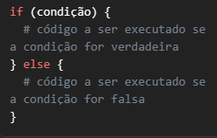
Exemplo:

Slide 28
Loops (for, while)
Trata-se de um dos conceitos mais importantes de qualquer linguagem de programação. Loops (ou laços) repetem uma sequência de comando quantas vezes você desejar, ou até que uma condição aconteça, variando-se alguns aspectos entre uma repetição e outra.
Supondo que você tenha que ler 400 arquivos de dados que você obteve de um cliente. Você vai escrever 400 vezes a funcão de leitura? Nesse caso, basta fazer um loop para percorrer todos os arquivos da pasta e ler um por um com a função de leitura.

Slide 29
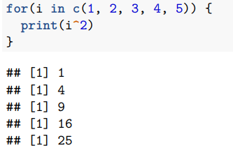
Função for()
O for() é usado para realizar uma série de ordens para uma determinada sequência ou índices (vetor).
Exemplo:

Slide 30
Função while()
O while() também é uma estrutura do tipo loop, mas, diferentemente do for(), o while executa as tarefas repetidamente até que uma condição seja satisfeita, não percorrendo um vetor.
O uso do while é um pouco menos intuitivo, mas não menos importante. O while é mais apropriado para eventos de automação ou simulação, onde tarefas serão executadas quando um “gatilho” for acionado.

Slide 31
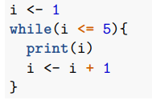
Exemplo:

Slide 32

Obrigado!

